Slide 1
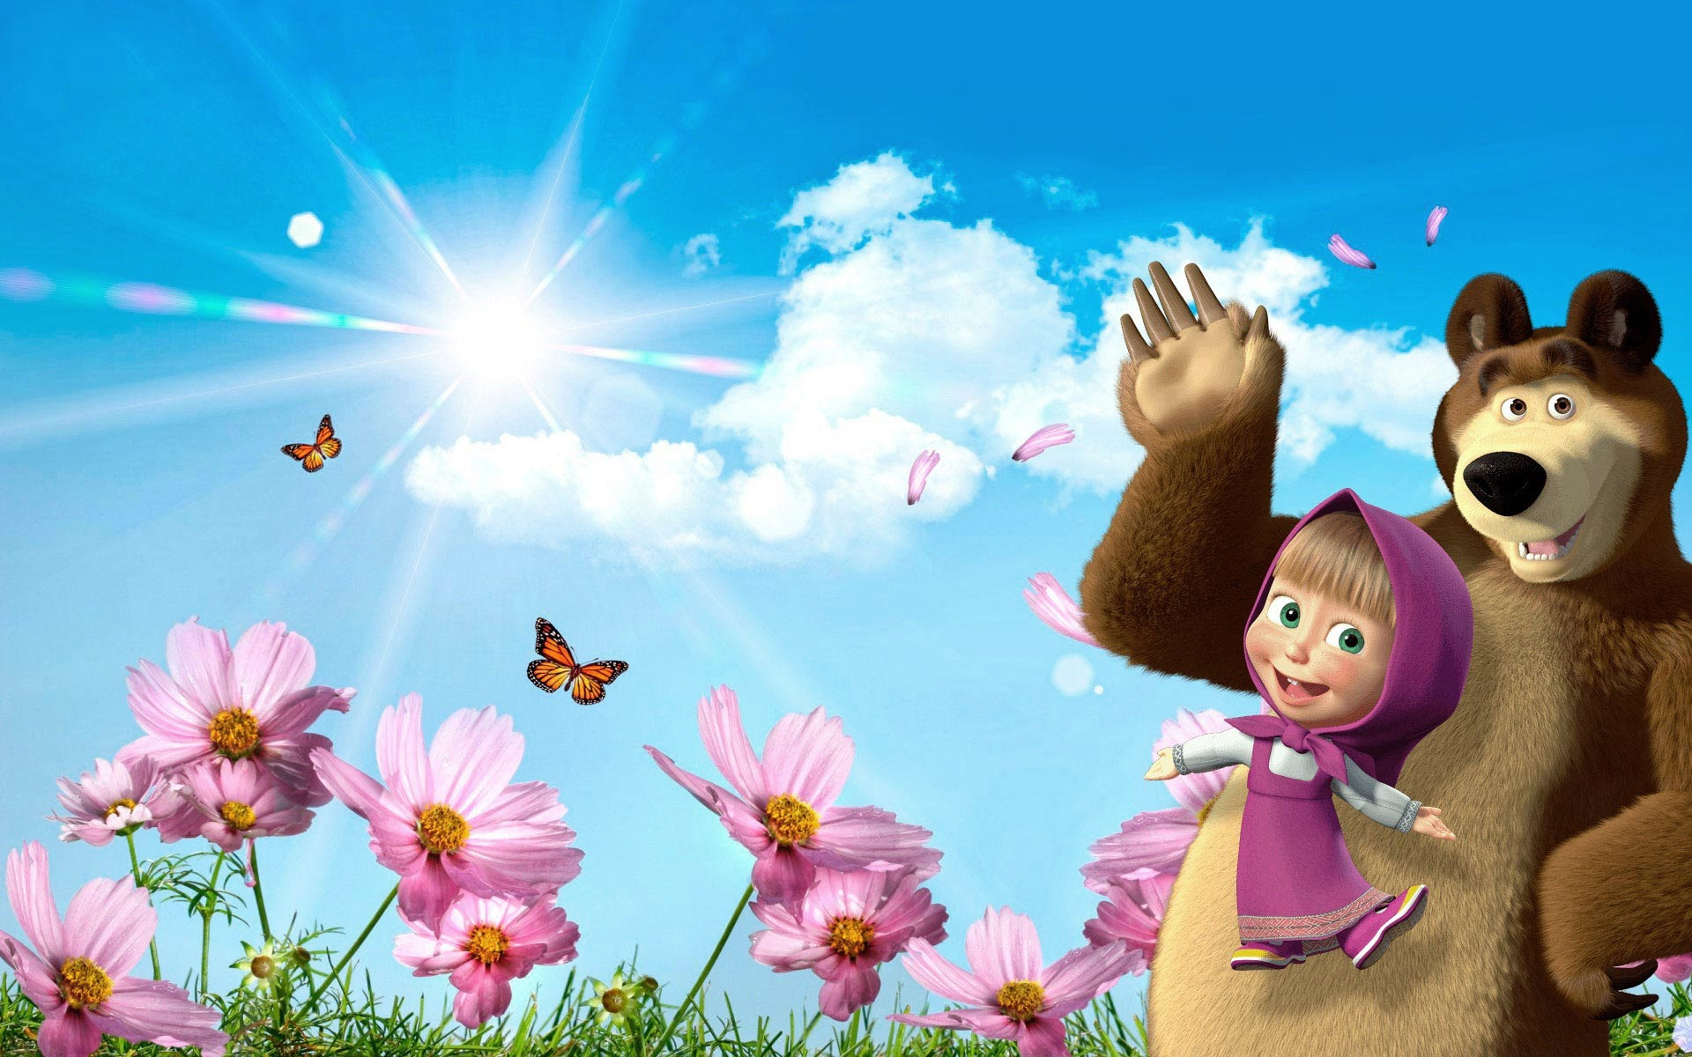
Интерактивная игра «Чего не хватает»
Муниципальное бюджетное дошкольное образовательное учреждение
«Детский сад № 85 комбинированного вида» города Орла
Задание по реализации программы по подготовке детей дошкольного возраста к школе.
Форма обучения – дистанционная
Возрастная группа 5-7 лет
Подготовила:
педагог-психолог
Кудинова Светлана Андреевна

Slide 2
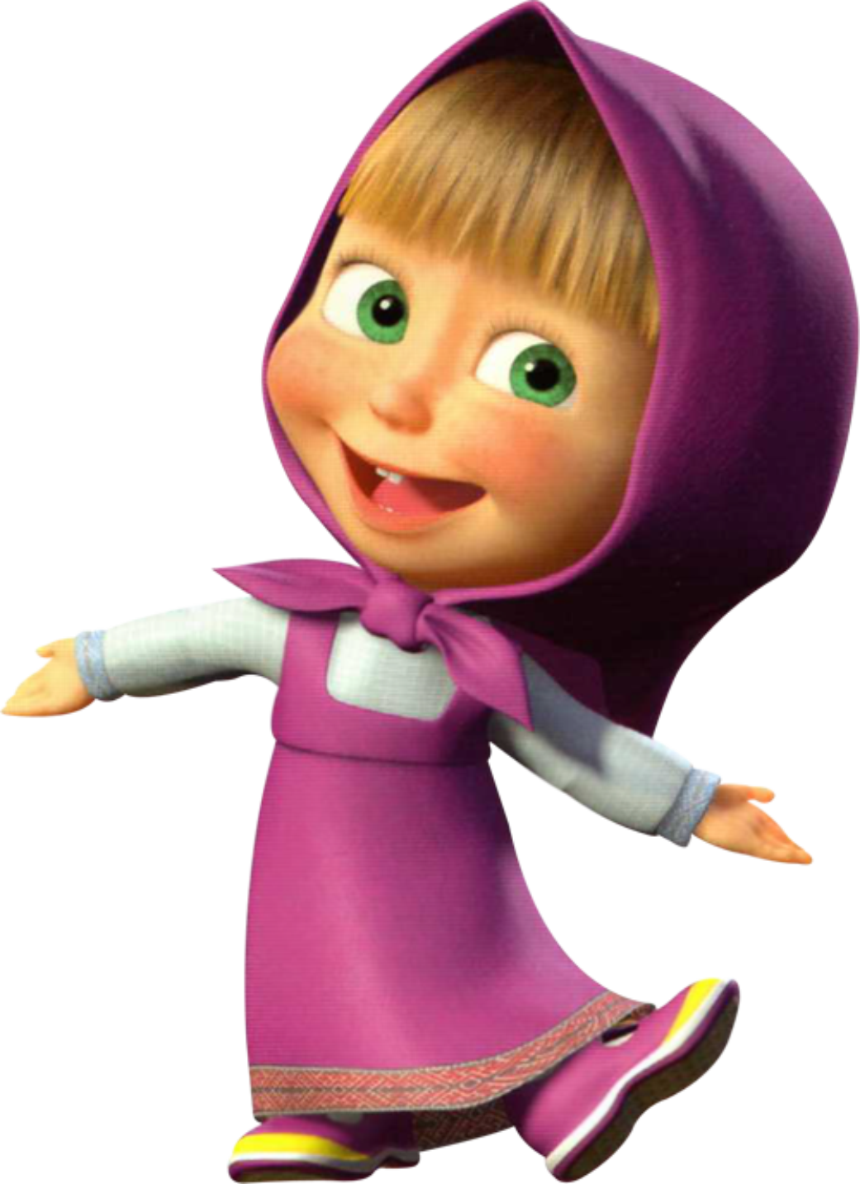
Привет! Меня зовут Маша. Помоги мне заполнить пустые клеточки так, чтобы в каждой строке и в каждом столбце не повторялась ни одна картинка. Если ты нажмёшь правильно, то картинка вернётся на своё место. Чтобы перейти к следующему заданию необходимо нажать на стрелку в верхнем правом углу. Удачи тебе!!!
НАЧАТЬ ИГРУ

Slide 6
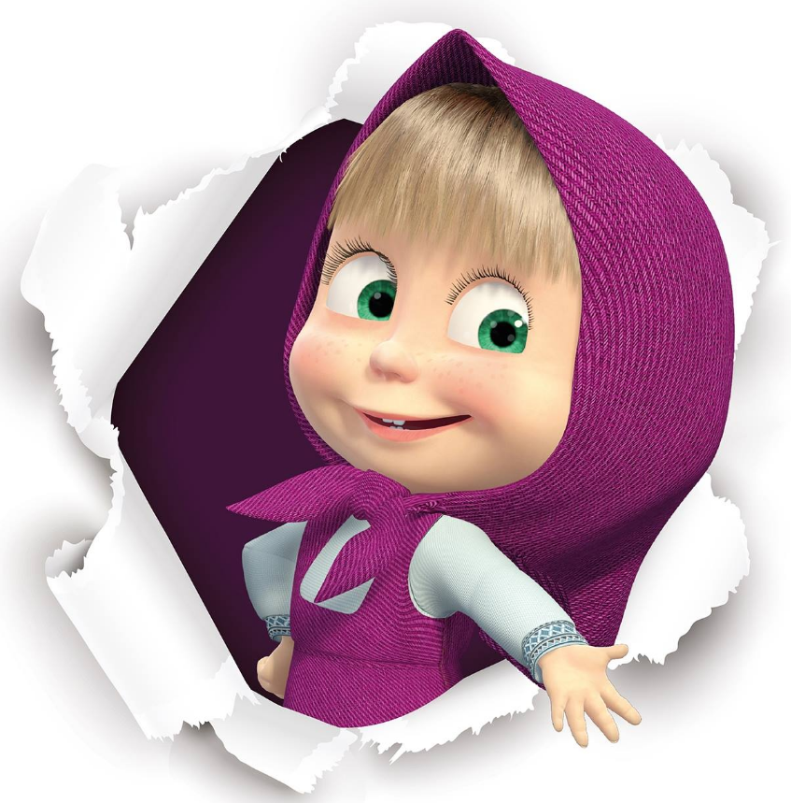
Ты просто молодец! Справился со всеми заданиями! Пока.
ЗАВЕРШИТЬ ИГРУ

